Slide 2
ОТЧЕТ ОБ ИСПОЛНЕНИИ БЮДЖЕТА ТАШТАГОЛЬСКОГО ГОРОДСКОГО ПОСЕЛЕНИЯ ЗА 2015 ГОД

Slide 3
Уважаемые жители Таштагольского городского поселения!
Представляем вашему вниманию Отчет об исполнении бюджета Таштагольского городского поселения за 2015 год в рамках проекта «Бюджет для граждан».
«Бюджет для граждан» предназначен, прежде всего, для жителей, не обладающих специальными знаниями в сфере бюджетного законодательства. Информация, представленная в данной презентации, знакомит жителей с основными характеристиками бюджета Таштагольского городского поселения и результатами его исполнения за 2015 год.
Надеемся, что представление бюджета в понятной для жителей форме повысит уровень общественного участия граждан в бюджетном процессе Таштагольского городского поселения.
Глава Таштагольского городского поселения А.А. Путинцев

Slide 4
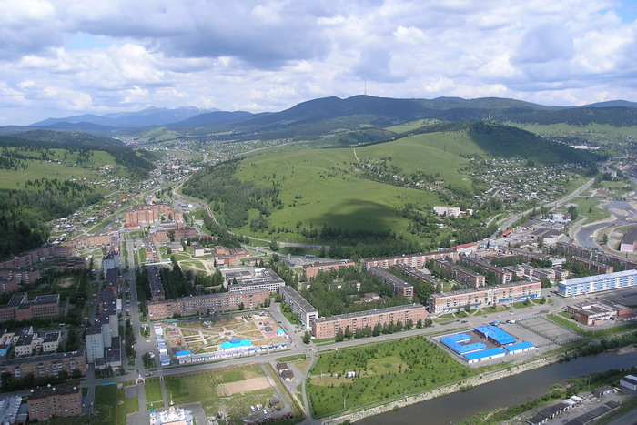
ОСНОВНЫЕ СОЦИАЛЬНО-ЭКОНОМИЧЕСКИЕ ПОКАЗАТЕЛИ ТАШТАГОЛЬСКОГО ГОРОДСКОГО ПОСЕЛЕНИЯ ЗА 2015 ГОД
Численность населения – 23 000 чел.
Объем отгруженных товаров собственного производства, выполненных работ и услуг – 1624 млн.руб.
Среднемесячная з/плата – 34 678 руб.
Уровень безработицы – 2,5 %

Slide 5
Этапы составления бюджетной отчетности
Составление бюджетной отчетности: осуществляет финансово-экономический отдел Администрации Таштагольского городского поселения;
Внешняя проверка годового отчета об исполнении бюджета Таштагольского городского поселения: годовой отчет об исполнении бюджета до его рассмотрения в Совете народных депутатов подлежит внешней проверке, которая включает подготовку заключения на годовой отчет об исполнении бюджета Таштагольского городского поселения;
Утверждение отчета: отчет об исполнении бюджета утверждается Решением Совета народных депутатов Таштагольского городского поселения.

Slide 6
Бюджет Таштагольского городского поселения за 2015 год исполнялся в соответствии с:
Требованиями бюджетного кодекса Российской Федерации;
Законами Кемеровской области, муниципальными правовыми актами совета народных депутатов городского поселения;
Положением о бюджетном процессе Таштагольского городского поселения;
Показателями социально-экономического развития Таштагольского городского поселения;
Уставом Таштагольского городского поселения;
Целевыми программами Таштагольского городского поселения

Slide 7
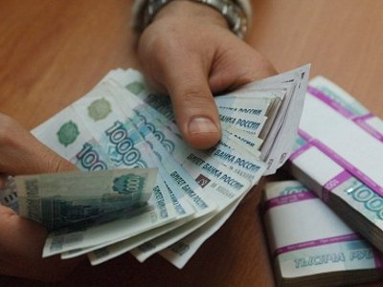
Основные характеристики исполнения бюджета Таштагольского городского поселения за 2015 год
Наименование показателя | Утвержденные (уточненные) бюджетные назначения на 2015 год (тыс. руб.) | Исполнение бюджета за 2015 год (тыс. руб.) | Процент исполнения
Доходы | 186659,67 | 186281,75 | 100,0
Расходы | 186456,86 | 184098,25 | 99,0
Результат исполнения бюджета: (-) дефицит, (+) профицит | +202,8 | +2183,5

Slide 8
Доходы поступившие в бюджет Таштагольского городского поселения за 2015 год
Наименование показателя | Доходы поступившие (тыс. руб.)
Налоговые доходы | 76928,6
Неналоговые доходы | 7637,7
Безвозмездные поступления | 101715,5
Доходы бюджета - Всего | 186281,75

Slide 9
Поступление налоговых доходов в бюджет Таштагольского городского поселения за 2015 год (тыс. руб.)
Наименование показателя | Утвержденные бюджетные назначения | Исполнение бюджета | Процент исполнения
Налог на доходы физических лиц (НДФЛ) | 34252,0 | 34252,5 | 100
Акцизы на нефтепродукты | 3735,7 | 3576,3 | 95,7
Налог на имущество | 1220,7 | 1221,0 | 100
Земельный налог | 37880,0 | 37878,9 | 100

Slide 10
Поступление неналоговых доходов в бюджет Таштагольского городского поселения за 2015 год (тыс. руб.)
Наименование показателя | Утвержденные бюджетные назначения | Исполнение бюджета | Процент исполнения
Доходы от использования имущества | 6050,0 | 6032,4 | 99,7
Доходы от продажи материальных и нематериальных активов | 1518,9 | 1517,9 | 99,9
Штрафы, санкции, возмещение ущерба | 50,4 | 50,4 | 100

Slide 11
Безвозмездные поступления в бюджет Таштагольского городского поселения за 2015 год (тыс. руб.)
Наименование показателя | Утвержденные бюджетные назначения | Исполнение бюджета | Процент исполнения
Дотации на выравнивание уровня бюджетной обеспеченности | 2394 | 2194,5 | 91,7
Прочие межбюджетные трансферты | 99521 | 99521 | 100

Slide 12
Расходы Таштагольского городского поселения
по разделам бюджетной классификации
за 2015 год (тыс. руб.)
Наименование показателя | Раздел | Годовой план | Кассовое исполнение | Процент исполнения
Общегосударственные вопросы | 01 | 9 422,93 | 9 372,98 | 99,5
Национальная безопасность | 03 | 2 605,39 | 2 605,39 | 100,0
Национальная экономика | 04 | 44 441,88 | 44 023,86 | 99,1
Жилищно-коммунальное хозяйство | 05 | 89 022,26 | 87 131,62 | 97,9
Образование | 07 | 2000,0 | 2000,0 | 100,0
Культура | 08 | 27 937,86 | 27 937,86 | 100,0
Социальная политика | 10 | 1 016,30 | 1 016,30 | 100,0
Физическая культура и спорт | 11 | 9 976,10 | 9 976,10 | 100,0
Средства массовой информации | 12 | 34,12 | 34,12 | 100,0
ВСЕГО РАСХОДЫ БЮДЖЕТА |  | 186456,86 | 184098,25
Notes:
12

Slide 13
Структура расходов бюджета Таштагольского городского поселения на 2015 год

Slide 14
Информация об исполнении муниципальных целевых программ Таштагольского городского поселения в 2015 году
Наименование программы | Уточненный план | Исполнение (тыс. руб.) | Процент исполнения
Предупреждение и ликвидация чрезвычайных ситуаций, обеспечение пожарной безопасности | 194,4 | 194,4 | 100
Проведение лесоохранных мероприятий в городских лесах | 102,3 | 102,3 | 100
Средства массовой информации | 34,1 | 34,1 | 100
Социальная поддержка населения | 2965,3 | 2 965,3 | 100
Информатизационное обеспечение | 398,0 | 398,0 | 100
Занятость населения | 458,6 | 458,6 | 100
Управление и распоряжение муниципальным имуществом, составляющим муниципальную казну | 1804,6 | 1 796,6 | 100
Строительства и реконструкция объектов | 590,3 | 590,3 | 100
Развитие автомобильных дорог общего пользования Таштагольского городского поселения | 16759,6 | 16 759,6 | 100
Благоустройство территории Таштагольского городского поселения | 17160,9 | 17 160,9 | 100

Slide 15
Информация об исполнении муниципальных целевых программ Таштагольского городского поселения в 2015 году (продолжение)
Наименование программы | Уточненный план | Исполнение (тыс. руб.) | Процент исполнения
Содержание, обслуживание и ремонт жилищного фонда | 255,0 | 180,0 | 71
Комплексное развитие системы коммунальной инфраструктуры Таштагольского городского поселения | 48883,1 | 48 883,1 | 100
Организация ритуальных услуг и содержание мест захоронения | 309,6 | 239,6 | 78
Совершенствование системы работы по вопросам награждения, поощрения и проведения организационных мероприятий на территории Таштагольского городского поселения | 93,0 | 93,0 | 100
Развитие культуры в Таштагольском городском поселении | 27937,9 | 27 937,9 | 100
Развитие физической культуры и спорта в Таштагольском городском поселении | 9976,1 | 9 976,1 | 100
ВСЕГО расходы по целевым программам | 127922,8 | 127 769,8

Slide 16
Доля муниципальных программ в общем объеме расходов бюджета за 2015 год

Slide 17
Информация подготовлена Администрацией Таштагольского городского поселения на основании Решения совета народных депутатов Таштагольского городского поселения № от «Об утверждении отчета об исполнении бюджета Таштагольского городского поселения за 2015 год».
Мы намерены совершенствовать работу по открытости бюджета, чтобы повысить эффективность распределения средств с учетом приоритетных потребностей населения и создания условий для активного участия жителей поселения в бюджетном процессе.
Ждем ваших пожеланий и предложений. Уверены, что Ваши предложения заслуживают самого пристального внимания.
Финансово экономический отдел Таштагольского городского поселения

Slide 18
Контактная информация и обратная связь
Брошюра подготовлена Администрацией Таштагольского городского поселения
Адрес: 652990, Кемеровская обл., г. Таштагол, ул. Ленина, 60
Электронная почта : tash-adm@mail.ru
Телефон приемной: (838473) 3-33-43
Факс: (838473) 2-36-13
Режим работы:
Понедельник - пятница с 8:30 до 17:30.
Перерыв с 12:30 до 13:30
Выходные дни: суббота, воскресенье
Notes:
18

